Slide 1

EU_12_sada1_16_Inf_Word_WordArt1_Šeb
Název školy | Střední škola, Základní škola a Mateřská škola, Karviná, p. o.
Autor | Mgr. Zdeněk Šebestík
Anotace | Prezence slouží k seznámení a procvičení úpravy WordArtu ve Wordu (vložení a úprava písma)
Vzdělávací oblast | Informační a komunikační technologie
Předmět | Informatika
Tematická oblast/téma | Software, Textový editor
Výsledky vzdělávání | využití WordArtu
Klíčová slova | Word, WordArt, písmo, font,
Druh učebního materiálu | pptx
Typ vzdělávání | Střední vzdělávání, 2. ročník Praktické školy dvouleté
Ověřeno | Datum: 3. 1. 2013 Třída: II. PRŠ 2
Zdroj | autor

Slide 2
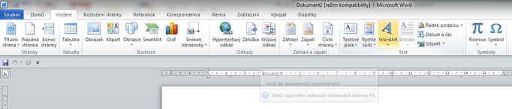
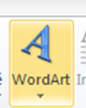
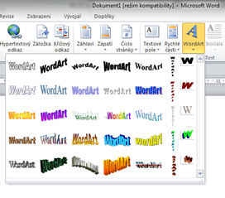
Vložení WordArtu
Na záložce Vložení klikneme na WordArt.
Rozbalí se nám nabídka

Slide 3
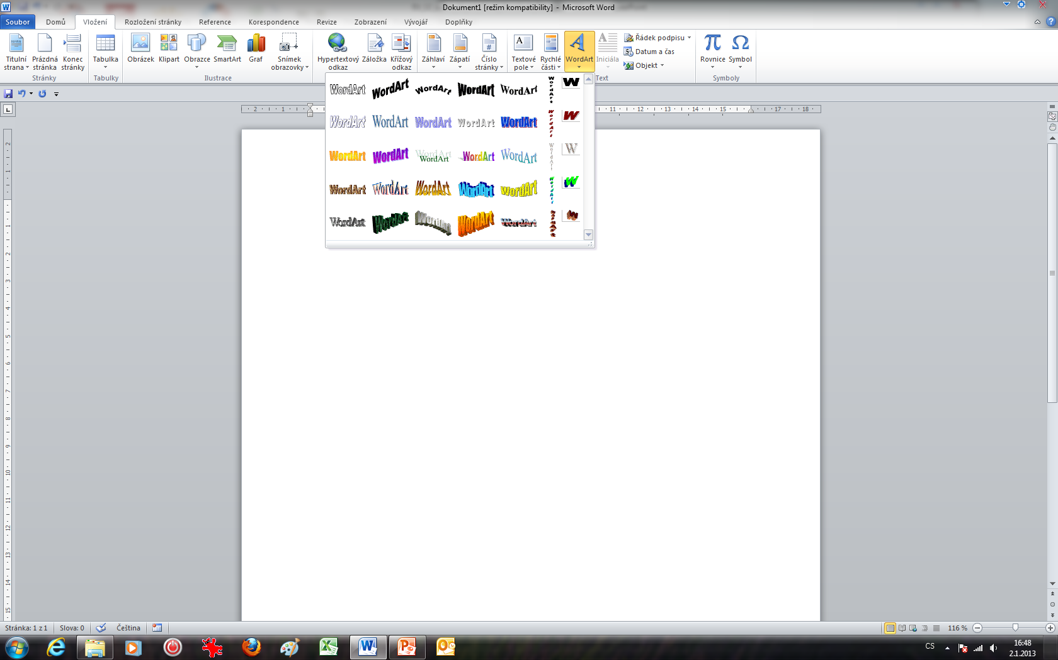
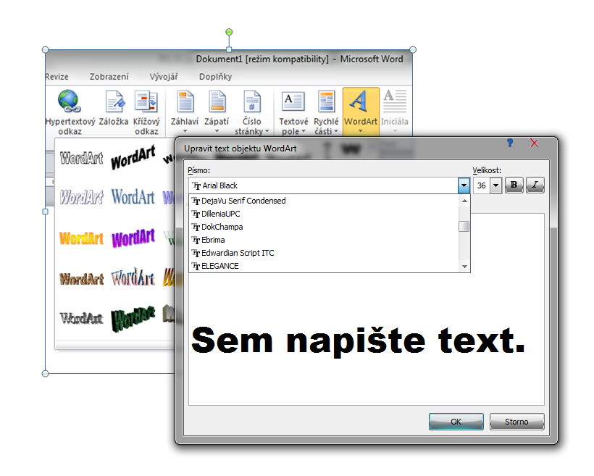
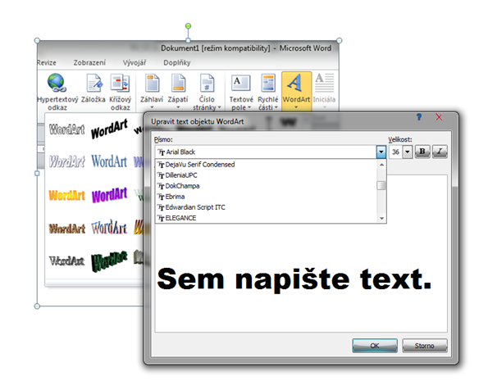
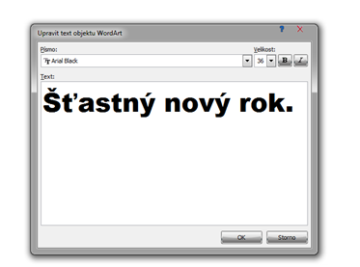

Vybereme si z nabízených stylů
Do otevřeného panelu můžeme napsat text
Potvrdíme OK

Slide 4
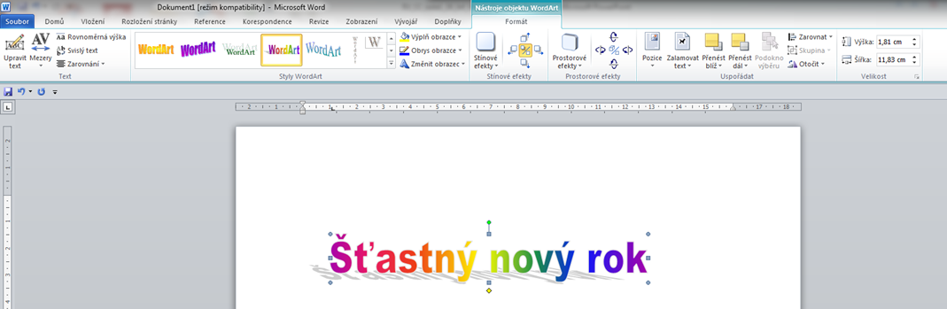
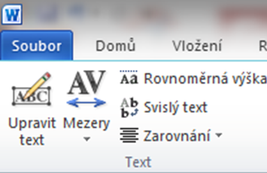
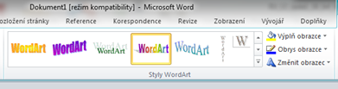
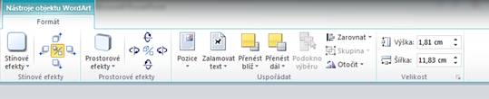
Úprava WordArtu
Označením textu (dvojklik) vyvoláme nabídku Nástroje objektu WordArt (Formát).
Můžeme upravovat Text,
Styly WordArtu
a jiné úpravy.

Slide 5
Cvičení 1:
Napište si své jméno WordArtem, vyzkoušejte si různé úpravy textu (velikost, fond, zarovnání) a změny stylů (výplň, obrys, změna obrazce).

